Slide 1
Оружейное ремесло Древнего Новгорода
Презентацию подготовила студентка группы 2131 БАДК «Автомобильно-Дорожный колледж»
Панова Владислава

Slide 2
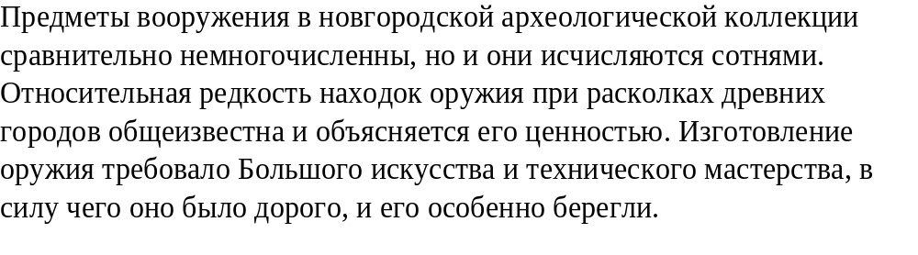
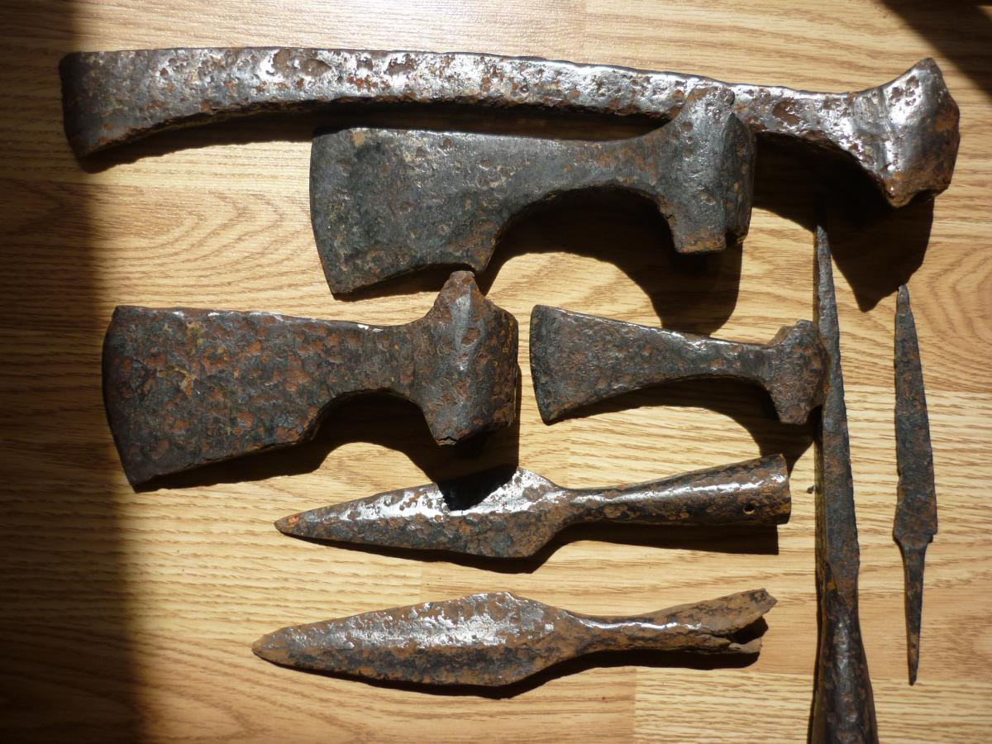
Введение

Slide 3
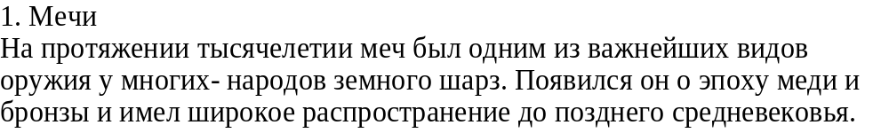
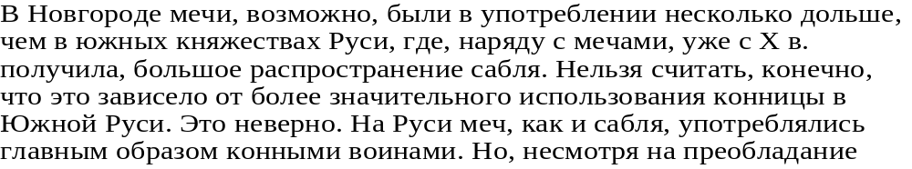
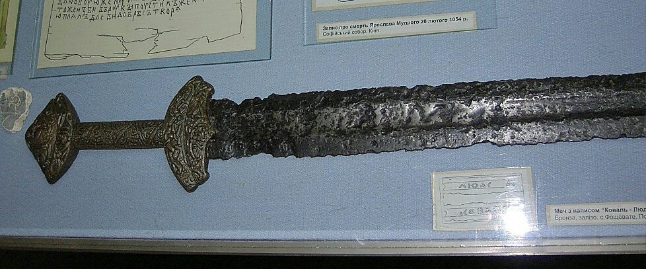
ОРУЖИЕ БЛИЖНЕГО БОЯ (рубящее, колющее, ударное)

Slide 4
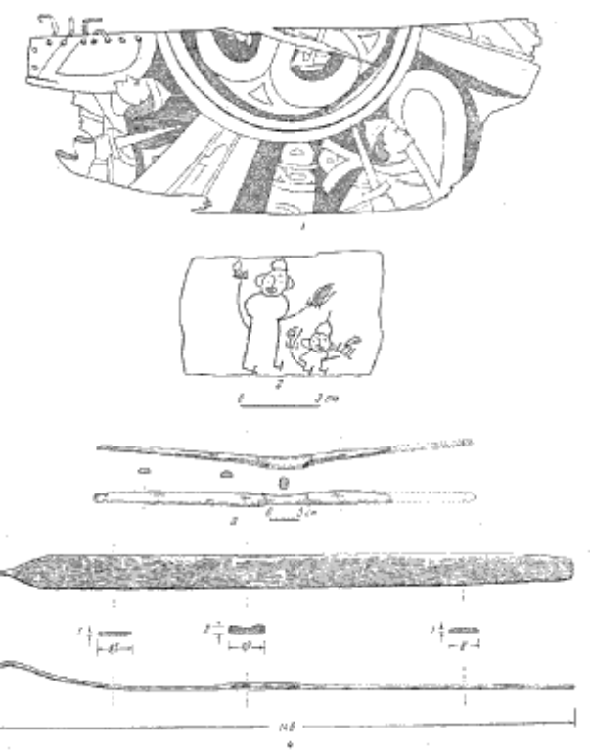
Ножи и кинжалы
1 - обломок деревянного блюда рубежа XII и XIII вв. с изображением древнерусских воинои в шлемах, с мечями и щитами; 2 рисунок школьника на бересте с изображением воинов в шлемах шишаках (рубеж XII - XIII вв.);
3 – детский лук из можжевельника (середина XII в.). сделанный по образцу сложного лука; 4 – деревянная беговая лыжа середины XIII в.

Slide 5
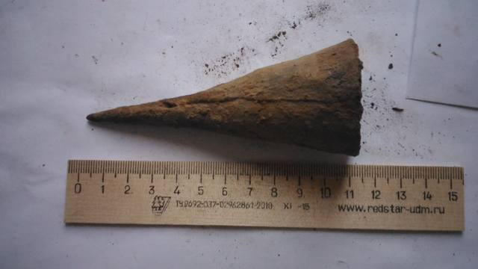
Втоки
Кроме наконечников копий, на Неревском раскопе найдено 8 железных втоков – специальных втульчатых наконечников для нижнего конца древка копья.

Slide 6
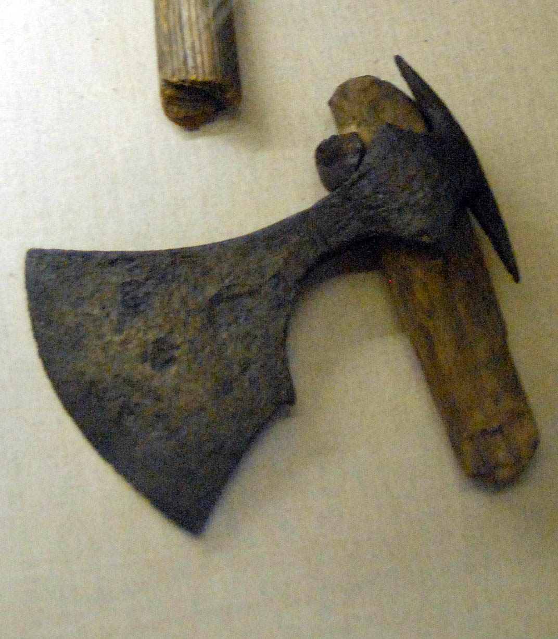
Топоры боевые
Топор в составе оружия ближнего боя у новгородцев играл немаловажную роль. Об этом можно судить по летописным известиям и древним миниатюрам к по археологическим находкам топоров в курганных погребениях Новгородской земли X-XII вв. Топор был не только оружием народного ополчения, которым он употреблялся очень широко, но им пользовались часто также княжеские дружинники и сами князья. Несомненно, что князья и дружинники были вооружены настоящими боевыми топорами, а народное ополчение – главным образом, рабочими топорами. Топор был оружием конных и пеших воинов.

Slide 7
Заключение
Среди новгородского оружия представлены почти все его виды, бывшие в употреблении в древней Руси и упоминавшиеся в новгородских и других летописях, ливонских хрониках и иных письменных источниках.

Slide 8
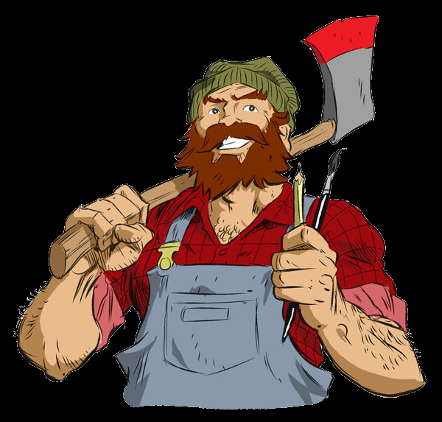
Спасибо за внимание!

